Slide 1
web sitesi adresi
protocol://domain/path
protokol://alan/yol

Slide 2
web sitesi adresi
Uniform Resource Locator (URL)
Türkçesi: Tekdüzen Kaynak Bulucu.
İnternet üzerindeki bir kaynağa (resource) erişim sağlar.
URL şu soruları yanıtlar:
Neyi istiyorum? yol ve kaynak
Nereden istiyorum? alan adı ve sunucu
Nasıl ulaşırım? aracı protokol
Notes:
Neyi istiyorum (yol ve kaynak)
Nereden istiyorum (alan adı ve sunucu)
[Kaynağa] Nasıl ulaşırım (aracı protokol)

Slide 3
Neyi? Nereden? Nasıl?
http://www.gazete.com/home/index.htm
Neyi(kaynak)? home/index.htm dosyası
Nereden (alan adı)? gazete.com, www adlı sunucu
Nasıl (protokol)? http aktarım protokolü
Notes:
http (hyper text transfer protocol) protokolünü kullanarak gazete.com alan adı altında çalışan www adlı sunucudan, adı ve yolu verilen (home/index.htm) kaynağı (web sayfası) al.

Slide 4
Neyi? Nereden? Nasıl?
http protokolünü kullanarak,
gazete.com alan adı altında çalışan,
www adlı sunucudan,
adı ve yolu verilen home/index.htm kaynağını al.
Notes:
http (hyper text transfer protocol) protokolünü kullanarak gazete.com alan adı altında çalışan www adlı sunucudan, adı ve yolu verilen (home/index.htm) kaynağı (web sayfası) al.

Slide 5
Neyi? Nereden? Nasıl?
ftp://store.gazete.com/sayilar/bugun.pdf
Neyi (kaynak)? sayilar/bugun.pdf dosyası
Nereden (alan adı)? gazete.com, store adlı sunucu
Nasıl (protokol)? ftp (dosya aktarım protokolü)
Notes:
ftp protokolünü kullanarak gazete.com alan adı altında çalışan store adlı sunucudan, adı ve yolu verilen (sayilar/bugun.pdf) kaynağı (pdf dosyası) al.

Slide 6
Neyi? Nereden? Nasıl?
ftp protokolünü kullanarak,
gazete.com alan adı altında çalışan,
store adlı sunucudan,
adı ve yolu verilen sayilar/bugun.pdf kaynağını al.
Notes:
ftp (file transfer protocol) protokolünü kullanarak gazete.com alan adı altında çalışan store adlı sunucudan, adı ve yolu verilen (sayilar/bugun.pdf) kaynağı (pdf dosyası) al.

Slide 7
Neyi? Nereden? Nasıl?
svn://version.gazete.com/ekler/magazin
Neyi (kaynak)? ekler/magazin
Nereden (alan adı)? gazete.com, version adlı sunucu
Nasıl (protokol)? svn (version kontrol protokolü)
Notes:
svn protokolünü kullanarak gazete.com alan adı altında çalışan version adlı sunucudan, adı ve yolu verilen (ekler/magazin) kaynağı al.
Tüm şemalar için bakınız
https://www.iana.org/assignments/uri-schemes/uri-schemes.xhtml
Wikipedia
http://en.wikipedia.org/wiki/URI_scheme

Slide 8
URL Uniform Resource Locator
http://www.gazete.com/main/index.htm
kaynak (resuource)
http://www.gazete.com/image/tablo.jpg
Notes:
kaynak
http://www.gazete.com/image/tablo.jpg
/image/tablo.jpg
http://www.gazete.com/main/index.htm
/main/index.htm
«/» kök (root)
«main» gövde (stem)
«index.htm» yaprak (leaf)
kök dizin
yol veya gövde dizin(ler)
yaprak dosya/dizin. Uç dosya / uç dizin.

Slide 9
URL Uniform Resource Locator
http://www.gazete.com/main/index.htm
alt-alan adı
alan adı
üst-alan adı
dizin
dosya
protokol (protocol)
alan (domain)
yol
(path)
Notes:
üst-alan : top domain
alan : domain
alt-alan : sub domain
kaynak = alan + yol
kaynak (resource): www.gazete.com/main/index.htm
www: kaynağı barındıran sunucu adı (host name)
DNS : Domain Name System

Slide 10
URL Uniform Resource Locator
http://www.gazete.com/haber?id=12&all=true
sorgu metni
(query string)
protokol (protocol)
alan (domain)
yol
(path)
Notes:
Sorgu metni (query string) çeşitli kaynaklar arasında hangi kaynağı erişileceğini belirleyen diğer bir unsurdur.
Sorgu metnine cgi paremeters de denir.
Sorgu metni :
Bir veya daha fazla sayıda «parametre» içerebilir.
Parametre ad (name) ve değer (value) çiftinden (pair) oluşur.
Ad ve değer birbirlerinden = (eşit) işareti ile ayrılır.
ilk paremetre ? (soru) işaretinden sonra başlar.
Birden fazla sayıda parametre & (ampersand/ve) işareti ile ayrılır.
İki parametre
id = 12
all = true

Slide 11
URL Sorgu metni (query string)
/haber?id=12&all=true
ayraçlar (separators)
? ilk parametreyi yoldan ayırır.
& sonraki parametreleri birbirinden ayırır.
parametreler (parameters)
id=12
all=true
parametre: ad-değer çifti (name value pair)
id
12
Notes:
Sorgu metni (query string) çeşitli kaynaklar arasında hangi kaynağı erişileceğini belirleyen diğer bir unsurdur.
Sorgu metnine cgi paremeters de denir.
Sorgu metni :
Bir veya daha fazla sayıda «parametre» içerebilir.
Parametre ad (name) ve değer (value) çiftinden (pair) oluşur.
Ad ve değer birbirlerinden = (eşit) işareti ile ayrılır.
ilk paremetre ? (soru) işaretinden sonra başlar.
Birden fazla sayıda parametre & (ampersand/ve) işareti ile ayrılır.
İki parametre
id = 12
all = true

Slide 12
URL Uniform Resource Locator
http://www.gazete.com/haber#ozet
parça tanıtıcı
(fragment id)
protokol (protocol)
alan (domain)
yol
(path)
Notes:
Parça tanıtıcı / bölüm tanıtıcı (fragment identifier / section identifier)
# işaretiyle başlar,
Ardından tanıtıcı adı gelir.
Html sayfası içinde konum belirler.
Aynı sayfa içerisinde farklı adlarda birden fazla sayıda parça tanıtıcı olabilir.

Slide 13
URL Uniform Resource Locator
http://www.gazete.com:80/main/index.htm
kapı
port
protokol (protocol)
alan (domain)
yol
(path)
Notes:
Her alan adı DNS (Domain Name System) yardımıyla bir IP (Internet Protocol) adresine (örn: 192.168.2.1) dönüştürülür.
Bir IP adresi altında 65536 tane kapı (port) vardır.
:80 kapısı web sunucusuna ayrılmıştır.
Aksi belirtilmemişse kapı numarası web (http) için 80 olarak varsayılır.
web (http protokolü) trafiği, sunucu bilgisayarın IP adresinin (örn: 192.168.2.1) 80 kapısından geçer.
:21 kapısı ftp için ayrılmıştır.
:443 kapısı https (http secure) için ayrılmıştır.
IANA (Internet Assigned Numbers Authority)
http://www.iana.org
Tüm atanmış standart servis kapı numraları (port numbers) içi bakınız:
http://www.iana.org/assignments/service-names-port-numbers/service-names-port-numbers.xhtml

Slide 14
URL Uniform Resource Locator
Her alan adı DNS yardımıyla,
Internet Protocol adresine dönüştürülür.
Bir IP adresi altında 65536 tane kapı (port) vardır.
80 kapısı web sunucusuna ayrılmıştır.
web (http) trafiği, sunucu bilgisayarın IP adresinin (192.168.2.1 gibi) 80. kapısından geçer.
Notes:
Her alan adı DNS (Domain Name System) yardımıyla bir IP (Internet Protocol) adresine (örn: 192.168.2.1) dönüştürülür.
Bir IP adresi altında 65536 tane kapı (port) vardır.
:80 kapısı web sunucusuna ayrılmıştır.
web (http protokolü) trafiği, sunucu bilgisayarın IP adresinin (örn: 192.168.2.1) 80 kapısından geçer.
:21 kapısı ftp
:443 kapısı https (http secure)
Tüm atanmış kapılar içi bakınız
IANA (Internet Assigned Numbers Authority)
http://www.iana.org/assignments/service-names-port-numbers/service-names-port-numbers.xhtml

Slide 15
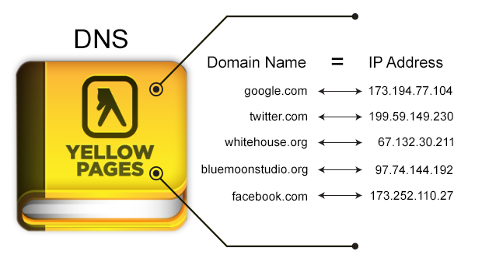
DNS Domain Name Server Internet’in Telefon Rehberi
Notes:
Domain Name System (Alan Adı Sistemi) : İnternetin telefon rehberi servisidir. Sunucusunun adı da DNS (Domain Name Server) dir.
DNS, Alan Adlarına (Domain Name) karşılık gelen IP (Internet Protokol) adreslerini tutar.
Internet Protokol (IP) adresi dört parçaya ayrılarak yazılan 32 bitlik işaretsiz tamsayıdır (192.168.34.1).
Alan adının karşılık geldiği IP adresini öğrenme eylemine DNS Sorgusu denir.
Alan adı kullanarak internet üzerindeki kaynaklara erişim için alan adları IP adreslerin çevrilmelidir.
Internet trafiğini yöneten modemler, yönlendirici donanımlar (router) sadece IP adresini tanır ve kullanabilir.

Slide 16
DNS
DNS, Alan Adlarına (Domain Name) karşılık gelen Internet Protocol (IP) adreslerini tutar.
IP adresi dört parçaya ayrılarak yazılan 32 bitlik işaretsiz bir tamsayıdır (192.168.34.1).
Alan adının karşılık geldiği IP adresini öğrenmek için DNS Sorgusu yürütülür.
Alan adı kullanarak internet üzerindeki kaynaklara erişim için alan adları IP adreslerin çevrilmelidir.
Internet trafiğini yöneten altyapı donanımları, yönlendiriciler (router), modemler sadece IP adresini tanır ve kullanabilir.
Notes:
Domain Name System (Alan Adı Sistemi) : İnternetin telefon rehberi servisidir. Sunucusunun adı da DNS (Domain Name Server) dir.
DNS, Alan Adlarına (Domain Name) karşılık gelen IP (Internet Protokol) adreslerini tutar.
Internet Protokol (IP) adresi dört parçaya ayrılarak yazılan 32 bitlik işaretsiz tamsayıdır (192.168.34.1).
Alan adının karşılık geldiği IP adresini öğrenme eylemine DNS Sorgusu denir.
Alan adı kullanarak internet üzerindeki kaynaklara erişim için alan adları IP adreslerin çevrilmelidir.
Internet trafiğini yöneten yönlendirici donanımlar (router) sadece IP adresini tanır ve kullanabilir.

Slide 17
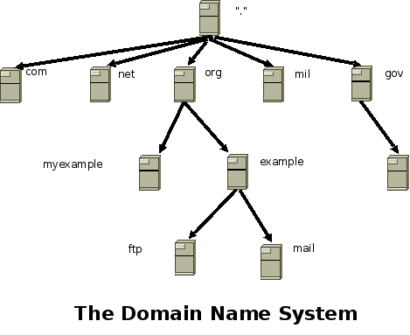
DNS ftp.example.org
Notes:
ftp ve mail fiziksel sunucu (host) adlarıdır.
TODO : bu slayt renk kodu şemasına (lacivert-mavi-kahverengi) ve kullanılan sunucu simgesine uygun olarak yeniden düzenlenecek.

Slide 18
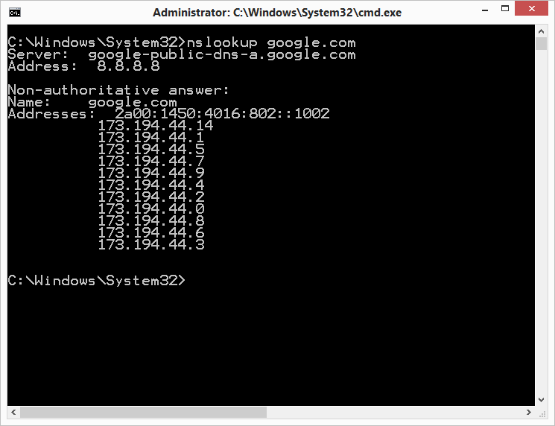
DNS DNS sorgusu
Notes:
windows+R cmd.exe
nslookup google.com
DNS sunucu olarak 8.8.8.8 (google dns) kullanılıyor

Slide 19
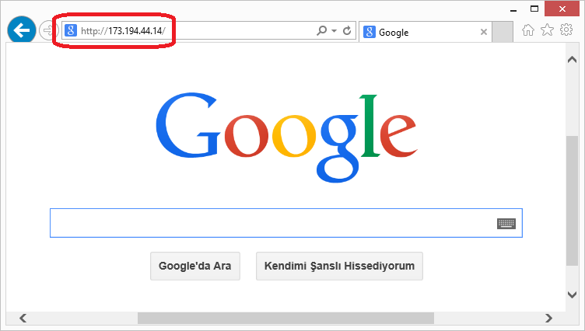
DNS IP adresi ile erişim
Notes:
Google arama motoruna doğrudan Internet Protokol adresi ile erişim DNS sorgusu oluşturmaz.
IP adresi içeren URL geçerli bir URL biçimidir.

Slide 20
URL (DNS sorgusu sonrası)
http://www.gazete.com/main/index.htm
http://234.126.98.111/main/index.htm
Notes:
DNS sorgusundan sonra URL’in dönüşeceği biçim…
IP adresi içeren URL geçerli bir URL biçimidir.
234.126.98.111 IP adresi ağ üzerinde www adlı fiziksel sunucuya (host) karşılık gelir.
Sunucuya http protokolü kullanılarak 80. kapıdan (port) ulaşılmalıdır.
80. port http protokolü sunucusuna standart tarafından (IANA) atanmış varsayılan kapı numasıdır.

Slide 21
URL (DNS sorgusu sonrası)
http://www.gazete.com/main/index.htm
http://234.126.98.111/main/index.htm
Notes:
DNS sorgusundan sonra URL’in dönüşeceği biçim…
IP adresi içeren URL geçerli bir URL biçimidir.
234.126.98.111 IP adresi ağ üzerinde www adlı fiziksel sunucuya (host) karşılık gelir

Slide 22
URL (DNS sorgusu sonrası)
http://gazete.com/main/index.htm
http://234.126.98.111/main/index.htm
Notes:
DNS sorgusundan sonra URL’in dönüşeceği biçim…
IP adresi içeren URL geçerli bir URL biçimidir.
234.126.98.111 IP adresi ağ üzerinde gazete adlı fiziksel sunucuya karşılık gelir
Sunucuya http protokolü kullanılarak 80. kapıdan (port) ulaşılmalıdır.
80. port http protokolü sunucusuna standart tarafından (IANA) atanmış varsayılan kapı numasıdır.

Slide 23
alan adı = dns sorgusu
http://www.gazete.com/main/index.htm
dns sorgusu
Notes:
234.126.98.111 IP adresi ağ üzerinde www adlı fiziksel sunucuya karşılık gelir.
Sunucuya http protokolü kullanılarak 80. kapıdan (port) ulaşılır.
80. port http protokolü sunucusuna standart tarafından (IANA) atanmış, varsayılan kapı numasıdır.

Slide 24
alan adı = dns sorgusu
http://www.gazete.com/main/index.htm
fiziksel sunucu
dns sorgusu
Notes:
234.126.98.111 IP adresi ağ üzerinde www adlı fiziksel sunucuya karşılık gelir.
Sunucuya http protokolü kullanılarak 80. kapıdan (port) ulaşılır.
80. port http protokolü sunucusuna standart tarafından (IANA) atanmış, varsayılan kapı numasıdır.

Slide 25
alan adı = dns sorgusu
http://gazete.com/main/index.htm
fiziksel sunucu
dns sorgusu
Notes:
234.126.98.111 IP adresi ağ üzerinde gazete adlı fiziksel sunucuya karşılık gelir.
Sunucuya http protokolü kullanılarak 80. kapıdan (port) ulaşılır.
80. port http protokolü sunucusuna standart tarafından (IANA) atanmış varsayılan kapı numasıdır.

Slide 26

alan adı = dns sorgusu
gazete
version
www
store
mail
Notes:
Sunumda görüntülenmeyen gazete «üst alanı» (top domain) com dur.
version.gazete.com
www.gazete.com
store.gazete.com
mail.gazete.com
Sunumda «Alt alanlar» (sub domain) doğrudan fiziksel sunuculara (host : sunucu ad ve IP adresilerine) karşılık gelir.
version
www
Store
mail

Slide 27
URL: Neyi? Nereden? Nasıl?
protocol://domain/path
http://www.gazete.com/main/index.htm
DNS sorgusuyla fiziksel sunucu IP adresini bul.
http protokolünü kullanarak sunucudan,
yolu verilen kaynağı iste.
2
1
3
Notes:
DNS sorgusuyla (nslookup www.gazete.com) 234.126.98.111 IP adresli fiziksel sunucuyu (host) bul
2) Sunucuya http protokolü kullanılarak 80. kapıdan (port) ulaş.
3) http protokolünü kullanarak yolu verilen /main/index.htm kaynağı iste (GET).

Slide 28
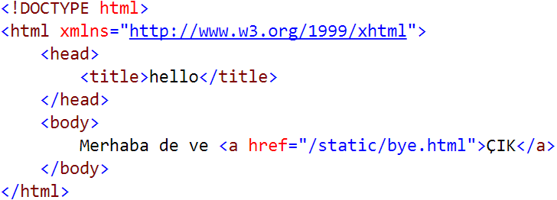
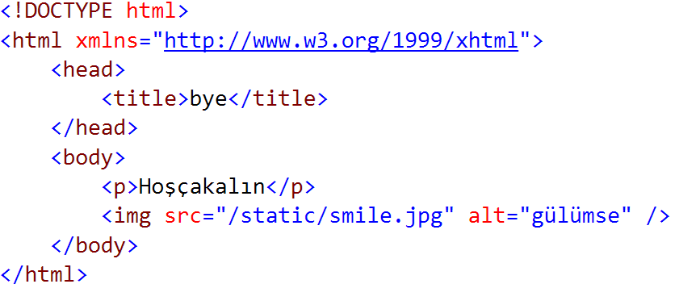
http
gazete.com
www
/static/bye.html
request
GET http://www.gazete.com/static/bye.html
response

Slide 29
URL: mutlak ve göreli
Mutlak url (absolute url)
http://www.gazete.com/main/index.htm
Göreli url (relative url)
../../main/index.htm
Kök göreli url (root relative url)
/main/index.htm
Notes:
Absolute url’e absolute link de denir
Relative url’e (document relative url) relative link de denir
Root relative url’e root relative link de denir

Slide 30
URL geçerli karakter kümesi
ABCDEFGHIJKLMNOPQRSTUVWXYZ
abcdefghijklmnopqrstuvwxyz
0123456789
-._~:/?#[]@!$&'()*+,;=
kaynak adı - «tire» ile başlayamaz
Notes:
DNS sorgusundan sonra URL’in dönüşeceği biçim
IP adresi içeren URL geçerli bir URL biçimidir.

Slide 31
URL url kodlama (url encoding)
A-Z, a-z, 0-9, -._~:/?#[]@!$&'()*+,;=
dışındaki tüm karakterler geçerli url karakterleriyle kodlanır
Boşluk karakteri + veya %20 karakterleri ile değiştirilir.
Javascript encodeURI() «güvenli kodlanmış» url oluşturur
encodeURI("http://www.google.com/a file with spaces.html")
http://www.google.com/a%20file%20with%20spaces.html
Notes:
encodeURI() fonksiyonu ile kodlanan URL decodeURI() ile geri dönüştürülebilir.

Slide 32
Kaynak (resource)
Kaynak sanal veya fiziksel olabilir.
Fiziksel kaynak
Fiziksel kaynaklar sunucu diskinde saklanır.
İçeriği istek (request) halinde istemciye (client) aktarılır.
http://www.sample.com/main/index.html
http://www.sample.com/images/landscape.jpg
Sanal kaynak
Sanal kaynaklar fiziksel olarak saklanmaz.
İçeriği istek halinde üretilerek istemciye aktarılır.
http://www.timeanddate.com/worldclock/turkey/istanbul
http://www.sample.com/profile/user?id=1234
Notes:
Sanal kaynakların tamamı fiziksel olarak saklanmasa da bir kısmı fiziksel olarak sunucu tarafında saklanabilir. Örneğin bir kullanıcı ile ilgili profil bilgisi veritabanında kayıtlı olabilir.
Sunucu tarafına, kullanıcı ile ilgili bir «görüntüleme» isteği geldiğinde, kullanıcı bilgisi veritabanından alınarak «html şablonuna» yerleştirilir. Oluşan içerik (şablon + kullanıcı bilgisi) sunucu tarafından fiziksel bir dosyaymış gibi istemciye aktarılır.
İstemcinin (örn: internet tarayıcı) bir kaynağın fiziksel mi yoksa sanal mı olduğunu ayırma şansı yoktur.
Bu ayrım sadece sunucu tarafında geçerlidir.
Fiziksel kaynaklara daha yaygın olarak statik kaynaklar (static resources) denir.
Sanal kaynaklara daha yaygın olarak dinamik kaynaklar (dynamic resources) denir.

Slide 33
Kaynaklar (resources)
Fiziksel kaynaklara daha yaygın olarak statik içerik denir.
Statik içerik sunucu diskinde saklanır.
Dosyalardan oluşur.
İçeriği istek halinde istemciye diskten aktarılır.
http://www.sample.com/main/index.html
http://www.sample.com/images/landscape.jpg
ftp://www.sample.com/files/list.txt
Sanal kaynaklara daha yaygın olarak dinamik içerik denir.
Dinamik içerik çeşitli kayıt ortamlarında saklanır veya üretilir.
Verilerden oluşur.
İçeriği istek anında üretilerek istemciye aktarılır.
http://www.timeanddate.com/worldclock/turkey/istanbul
http://www.sample.com/profile/user?id=1234
Notes:
Sanal kaynakların tamamı fiziksel olarak saklanmasa da bir kısmı fiziksel olarak sunucu tarafında saklanabilir. Örneğin bir kullanıcı ile ilgili profil bilgisi veritabanında kayıtlı olabilir.
Sunucu tarafına, kullanıcı ile ilgili bir «görüntüleme» isteği geldiğinde, kullanıcı bilgisi veritabanından alınarak «html şablonuna» yerleştirilir. Oluşan içerik (şablon + kullanıcı bilgisi) sunucu tarafından fiziksel bir dosyaymış gibi istemciye aktarılır.
İstemcinin (örn: internet tarayıcı) bir kaynağın fiziksel mi yoksa sanal mı olduğunu ayırma şansı yoktur.
Bu ayrım sadece sunucu tarafında geçerlidir.
Fiziksel kaynaklara daha yaygın olarak statik içerik (static content) denir.
Sanal kaynaklara daha yaygın olarak dinamik içerik (dynamic content) denir.

